Slide 1


CLON DE
YURLEIVY MOSQUERA RODRÍGUEZ
EDUAR SAMIR CHALÁ CUESTA
JHODYER ANDRÉS IBARGUEN OCHOA
JHERALDYN NICOL DEDIEGO MORENO
YENI KATERINE CÓRDOBA VALENCIA

Slide 2

Es una plataforma de aprendizaje mixto basado en el juego, permitiendo a los educadores y estudiantes investigar, crear, colaborar y compartir conocimientos.
Para la elaboración del proyecto se tuvo en cuenta los módulos finalizados anteriormente durante el proceso de formación (HTML, CSS y JAVASCRIPT).

Slide 3
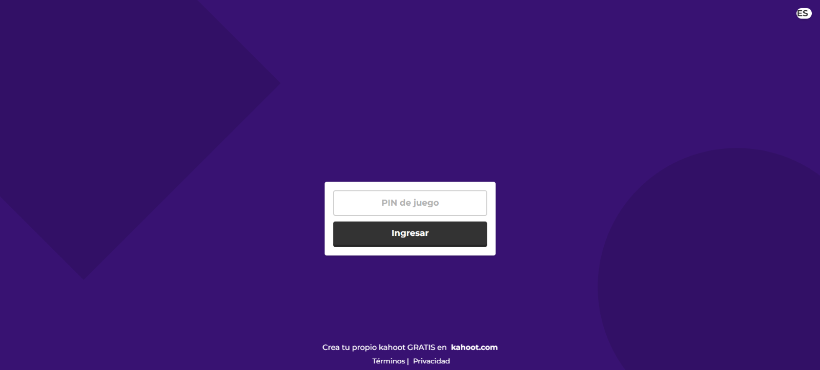
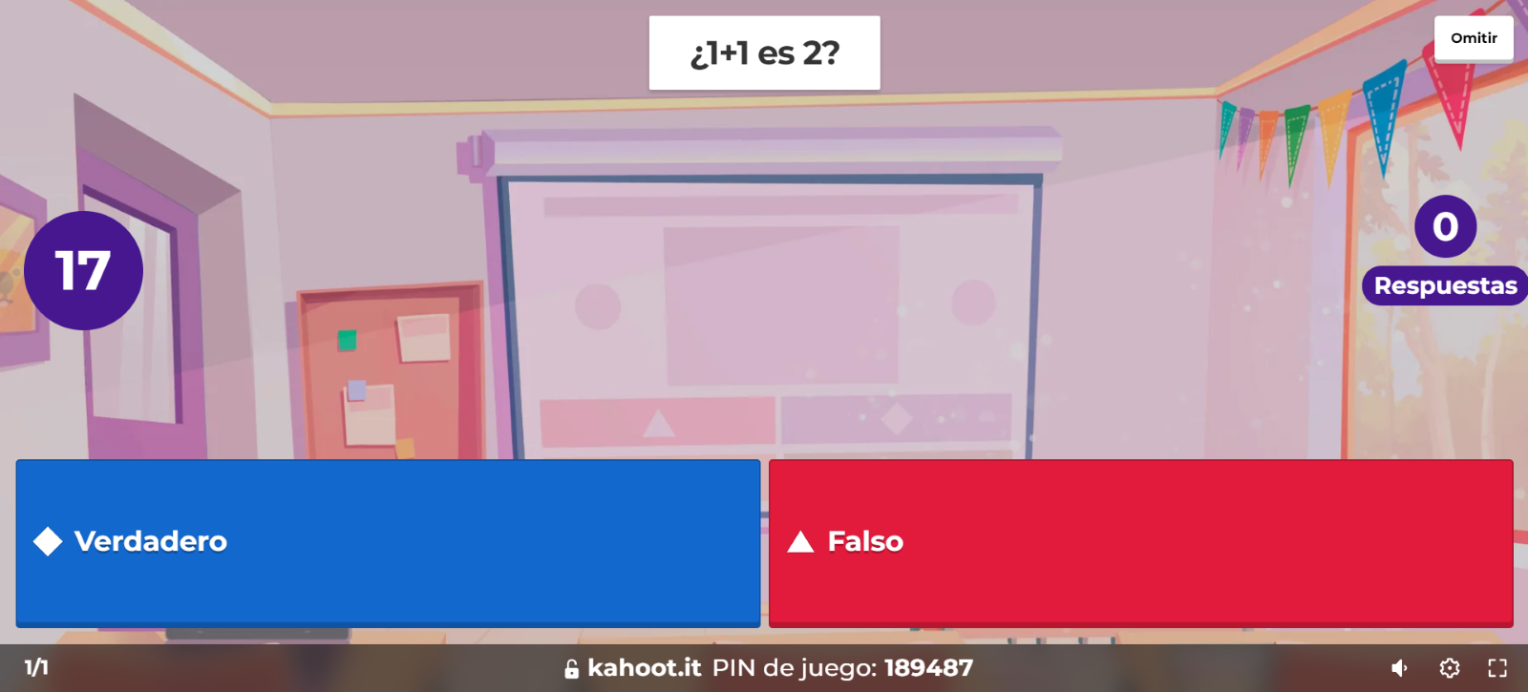
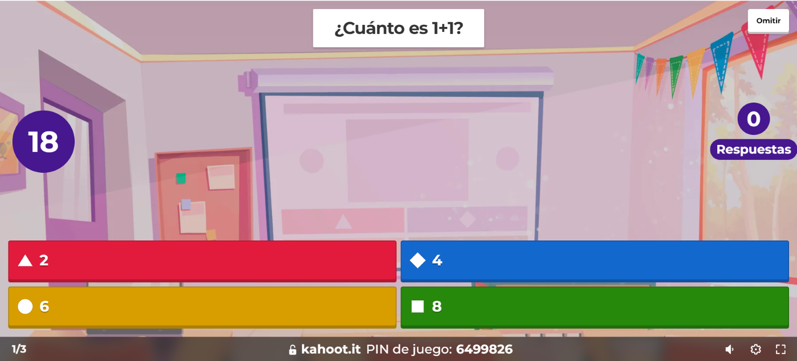
IDENTIFICACIÓN DE PERFILES A CLONAR
2. Pagina preguntas FALSO o VERDADERO
1. Pagina principal de ingreso de PIN.
3. Pagina preguntas con 4 OPCIONES DE RESPUESTA

Slide 4
ELEMENTOS PARA EL DESARROLLO DEL PROYECTO
Luego de identificados los perfiles a clonar, se optó por usar para el desarrollo los siguientes elementos y etiquetas:
GRID
FLEX
DIV
IMG
LINK
H1
H2
Entre otros

Slide 5

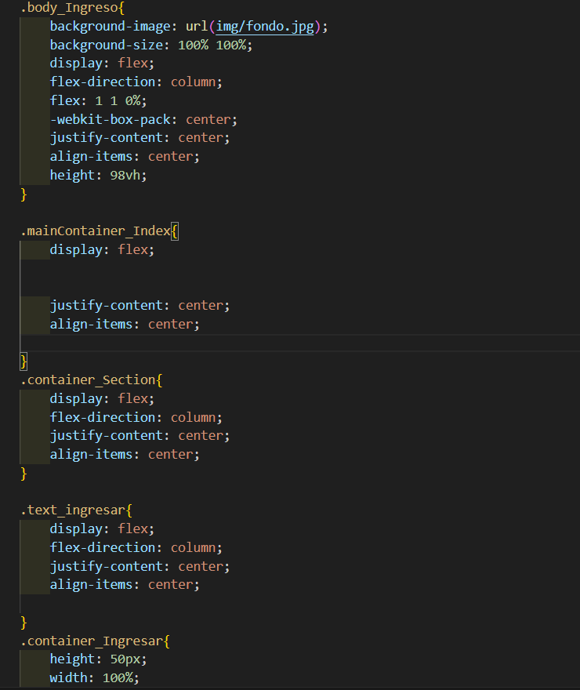
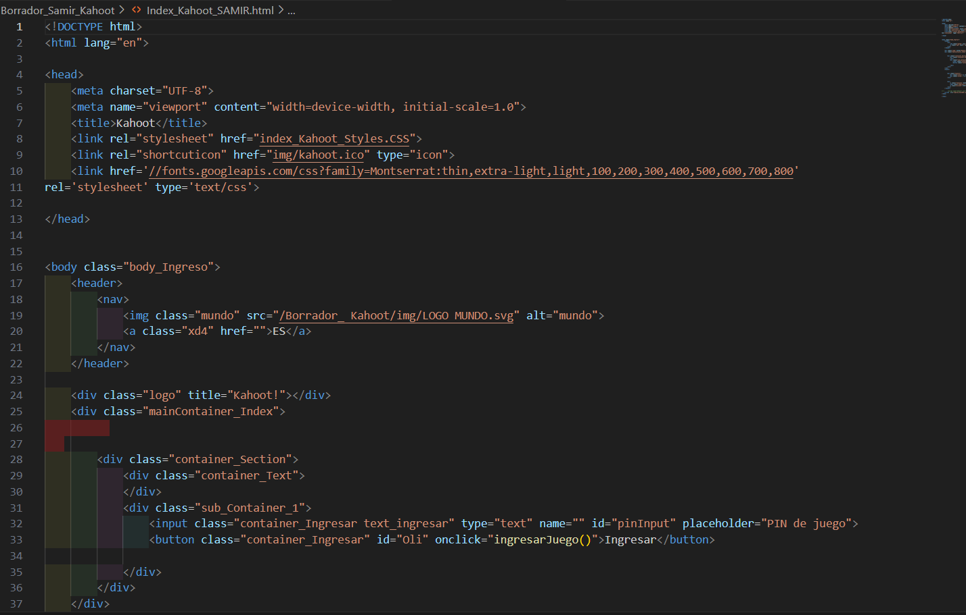
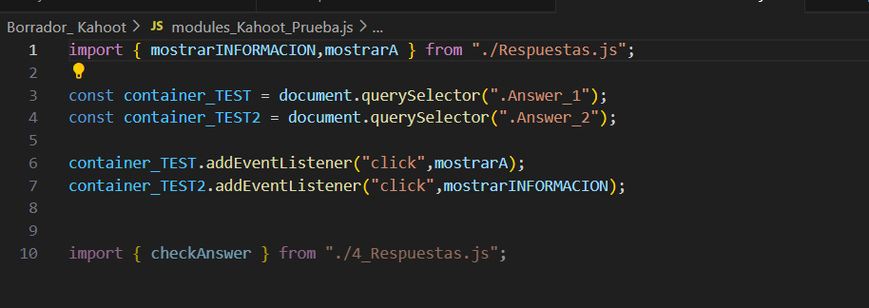
DESARROLLO PROYECTO CLON
1. CREACIÓN PAGINA DE INGRESO PIN
Se creó el archivo HTML con el nombre index_Kahoot_Styles.CSS el cual se compone de varios “div”.
Para las iteraciones y accione de los elementos mencionados anteriormente, se creó el archivo JS llamado “modules_Kahoot_Prueba.js”
Se creó la hoja de estilos CSS con el nombre index_Kahoot_Styles.CSS para aplicar los estilos que den la apariencia de la página original a cada una de las etiquetas que se encuentran en el archivo HTML

Slide 6

DESARROLLO PROYECTO CLON
2. CREACIÓN PAGINA PREGUNTAS FALSO O VERDADERO

